Slide 1
Progetto
In collaborazione con:
Questa foto di Autore sconosciuto è concesso in licenza da CC BY-SA

Slide 2
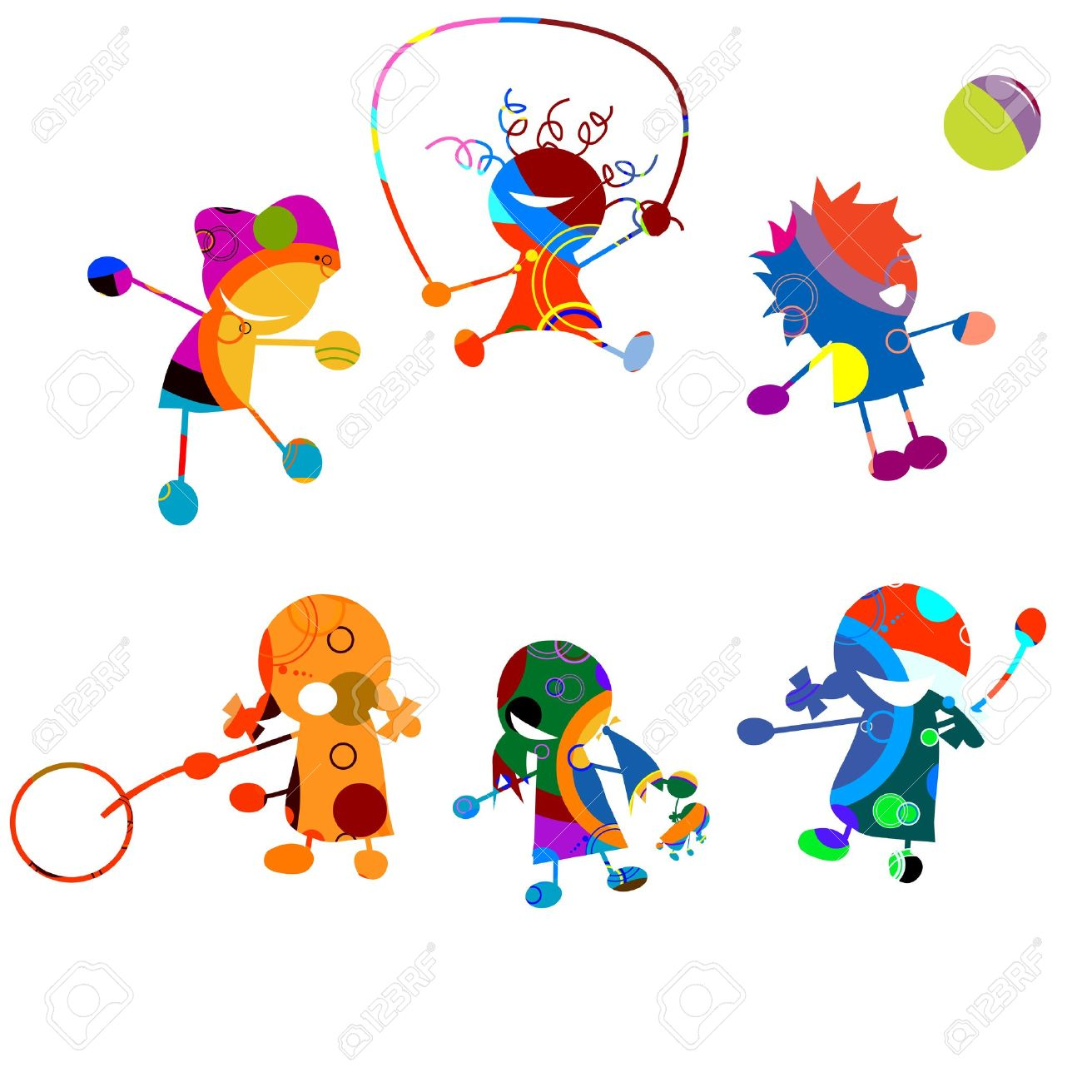
Il perché del Progetto
“mens sana in corpore sano’’ Cit. Giovenale
L’attività sportiva è fin dall’antichità ritenuta interamente legata alla cultura del benessere. Probabilmente mai ci fu assunto più veritiero di quello di Giovenale, specialmente in questo periodo in cui lo sport di base e la cultura sono stati fermati. Chiuse le palestre, i centri sportivi, gli impianti natatori, chiusi i cinema, i teatri, i musei, Dad per gli studenti delle scuole secondarie di secondo grado, studenti della scuola primaria e secondaria di primo grado a scuola ma “costretti” all’immobilismo dal banco per ore, senza più nemmeno la possibilità di svolgere le ore di educazione motoria in palestra.
Questa foto di Autore sconosciuto è concesso in licenza da CC BY-SA-NC

Slide 3
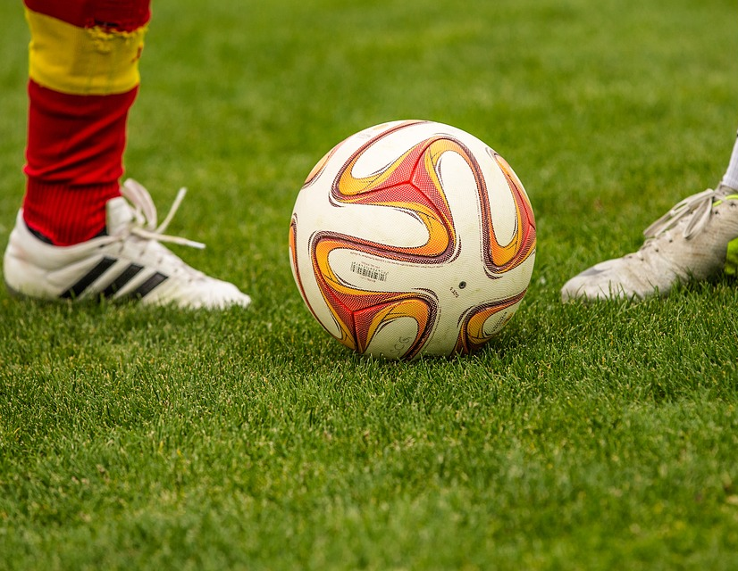
Ci siamo chiesti quindi :
Cosa possiamo fare perche i bambini non perdano la volontà di fare sport?
Come possiamo aiutare loro a fare attività motoria in questo momento difficile?
Come li facciamo muovere e farli divertire anche se non si possono toccare?
Questa foto di Autore sconosciuto è concesso in licenza da CC BY-NC-ND
Ecco che nasce « Dribbliamo la pigrizia»

Slide 4
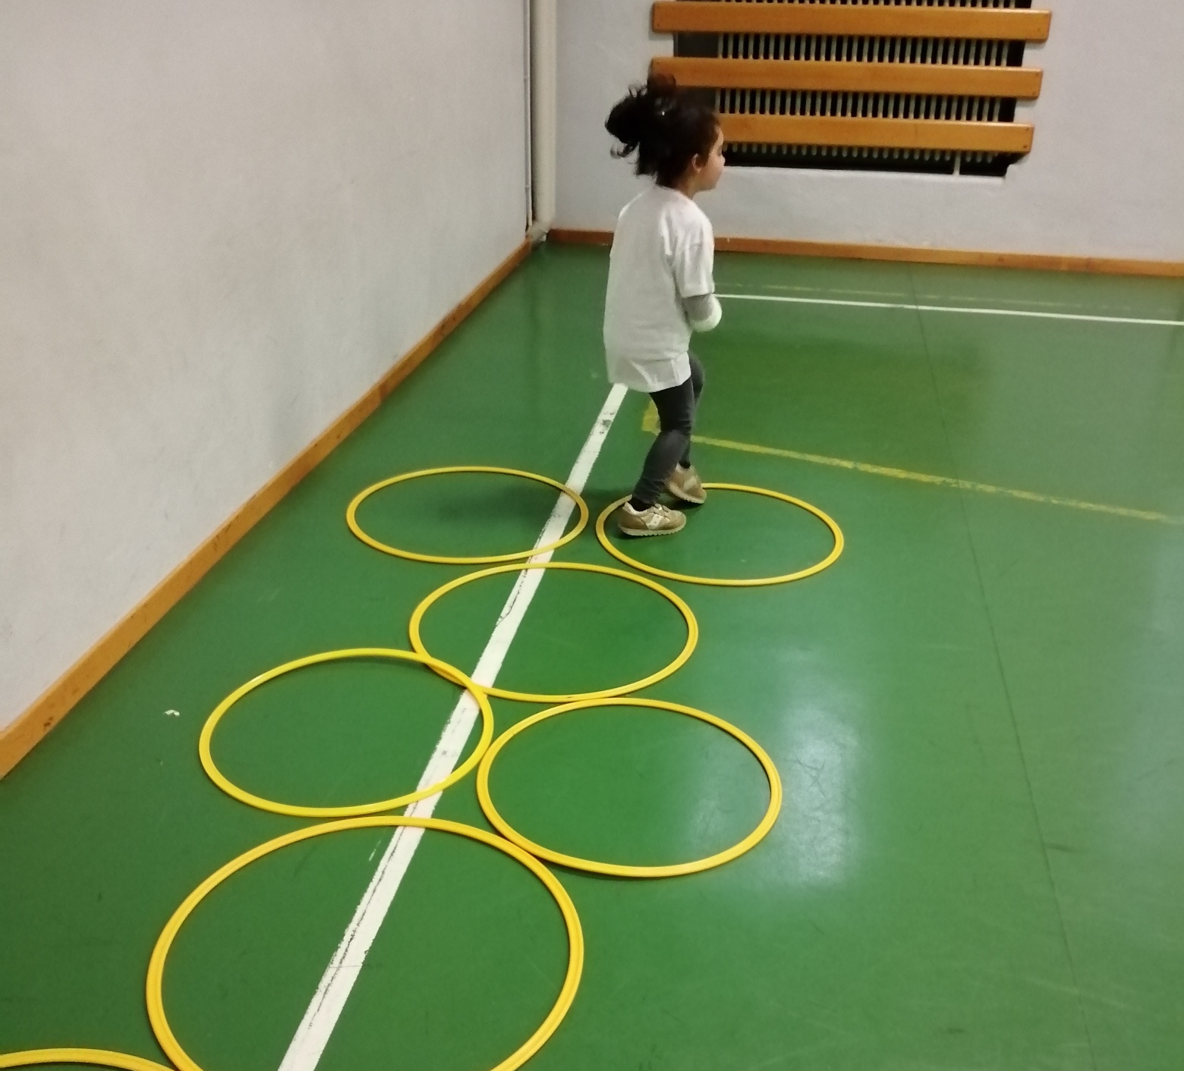
OBIETTIVI DEL PROGETTO
Adottare azioni volte a ridurre la percentuale della popolazione sedentaria
Favorire la pratica sportiva in ambiente naturale e all’aperto per una cultura dello sport “eco sostenibile”
(Plastic-freER) – non utilizzare prodotti in plastica monouso, elencati all'art. 4 della domanda (UE) 2019/904
Promuovere il territorio e il patrimonio culturale della regione
Promuovere lo sport quale strumento per favorire azioni di integrazione sociale e di aggregazione tra soggetti disabili e normodotati
Promuovere le attività sportive in aree territoriali svantaggiate

Slide 5
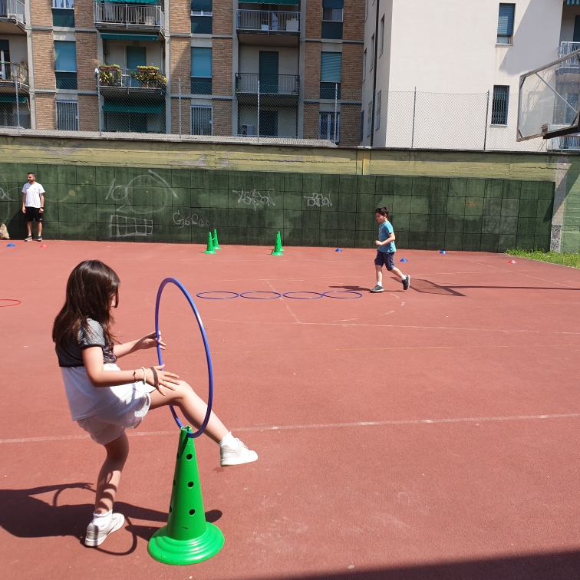
OBIETTIVI DEL PROGETTO 2
Incentivare il processo di integrazione fra il sistema sportivo e quello scolastico
Promuovere il perseguimento di un corretto stile di vita e diffondere la cultura della salute
Favorire un maggior coinvolgimento e partecipazione alle attività motorie e sportive della popolazione femminile incrementare l’attività sportiva dei più giovani e degli adulti
Favorire l’accesso della popolazione anziana alla vita attiva
Promuovere l’offerta diversificata delle attività sportive e l’esercizio di quelle poco praticate
Mettere in atto azioni volte a contrastare la pratica del doping e diffondere i valori etici dello sport

Slide 6
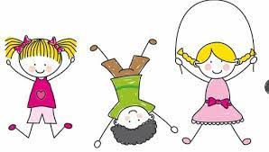
Periodo di realizzazione: dal 16/09/2020 al 07/06/2021 Rivolto a: Scuole di primo grado ( classe 1°-2°-3°-4°-5° )

Slide 7
Luogo di realizzazione
Scuole dell'infanzia e primarie del Comune di Bologna, Anzola dell'Emilia, Casalecchio di Reno, Calderino, Imola, Sasso Marconi.
Ospedale Maggiore sul territorio di Bologna.
Parchi all'aria aperta limitrofi alle scuole
Impianti Sportivi : Baratti, Copernico,Palestra Le Club
Questa foto di Autore sconosciuto è concesso in licenza da CC BY-NC-ND

Slide 8
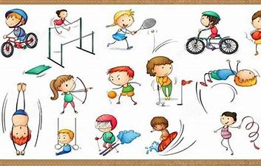
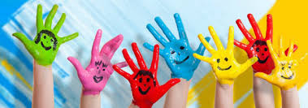
ATTIVITA’
1) Percorsi multidisciplinari(giochi di squadra, gioco-danza, sport urbani)con la presenza di un istruttore e di un'educatrice per attrarre i bambini allo sport e per individuare, attraverso specifiche attività, nuove ed impreviste fragilità che nel post-Covid potrebbero appartenere a chiunque.
2) Attività specifiche nelle classi del primo anno, per interiorizzare la fine di un percorso che, dopo la pandemia, non è stata elaborata e per lavorare su un nuovo inizio. Presenti istruttore, educatrice e psicologo del Punto Heta che progetterà e supervisionerà le attività
3) Coinvolgimento dei bambini delle scuole con i loro genitori e parenti in incontri pomeridiani al parco per una sana attività sportiva; grazie alla collaborazione con AICS,agli impianti Baratti e Copernico e per svolgere sport di squadra e presso l'imp Eden Park per fare esperienza degli sport urbani
4) Realizzazione di un video che affronti la tematica dello sport tra i bambini e delle pratiche di diffusione dei valori etici che ne derivano. Si intende attraverso questa attività dare testimonianza dell'intero percorso progettuale e creare uno strumento di divulgazione in ambito sportivo e sociale

Slide 9
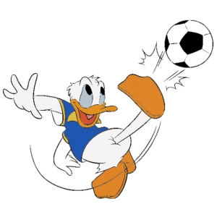
ATTIVITA’ 2
5)Ci si ritroverà con i bambini e i loro nonni per conoscere le bellezze del nostro territorio attraverso l'attività di orienteering e i racconti degli anziani ai loro nipoti.Un modo per fare movimento e per dare valore sociale alla terza età tanto colpita nel periodo pandemico.
6) USL BOLOGNA (soggetto partner) con i loro professionisti si organizzeranno incontri con i bambini per spiegare in forma ludica l'importanza di una sana e corretta alimentazione e i danni procurati dal doping,si prevedono incontri settimanali per classi.
7) CONI BOLOGNA (Soggetto partner) forniranno professionisti per incontrare i bambini e diffondere i corretti valori dello sport e i danni procurati dal doping, si prevedono incontri settimanali per classi.
8) PRGETTO OSPEDALE MAGGIORE.
Grazie alla collaborazione con USL e SCUOLE ERCOLANI il progetto arriverà anche ai bambini in degenza presso la struttura ospedaliera ove nostri istruttori qualificati svolgeranno una particolare attività motoria facendoli sentire parte attiva del nostro progetto.
9) Si organizzeranno le feste finali al parco con i bambini, i loro parenti e gli insegnanti per incentivare la partecipazione e la sana competizione sportiva con le mini olimpiadi e per proiettare il video sullo sport realizzato nei mesi precedenti.
Questa foto di Autore sconosciuto è concesso in licenza da CC BY-NC
Questa foto di Autore sconosciuto è concesso in licenza da CC BY-SA-NC

Slide 10
IL NOSTRO TEAM !
1) Nome e Cognome : Pignatelli Luigi
Titolo di studio : Diploma scuola superiore
Ruolo e compiti svolti nell’attuazione del progetto: Educatore attivita' motoria giocosport nelle scuole primarie-istruttore di ginnastica posturale e allenamento funzionale.
Coordinatore della prima edizione del progetto, seguirà tutte la fasi progettuali
2) Nome e Cognome : Federica D'Onofrio
Titolo di studio: Laurea Specialistica in Culture e Diritti Umani
Ruolo e compiti svolti nell’attuazione del progetto : Progettazione e realizzazione progetto. Garantirà un' osservazione particolareggiata dei minori, per un'inclusione di tutti e per un'azione di prevenzione per casi di particolare fragilità.

Slide 11
IL NOSTRO TEAM 2 !
3) Nome e Cognome: Elisa Catraro
Titolo di studio: Laurea in Psicologia Clinica
Ruolo e compiti svolti nell’attuazione del progetto: Organizzerà e realizzerà gli incontri dell'attività 2 e 3 insieme all'educatrice e all'istruttore del progetto, garantendo un'osservazione clinica durante le attività.
4) Nome e Cognome: Andrea Accogli
Titolo di studio: Laurea Scienze Motorie
Ruolo e compiti svolti nell’attuazione del progetto: Svolgerà le attività sportive nelle classi delle scuole primarie e coordinerà gli altri educatori di scienze motorie.
5) Nome e Cognome : Bonofiglio Santa Anna
Titolo di studio: Laurea Scienze Motorie
Ruolo e compiti svolti nell’attuazione del progetto : Svolgerà le attività sportive nelle classi delle scuole primarie , occupandosi particolar modo dei bambini con disabilità

Slide 12
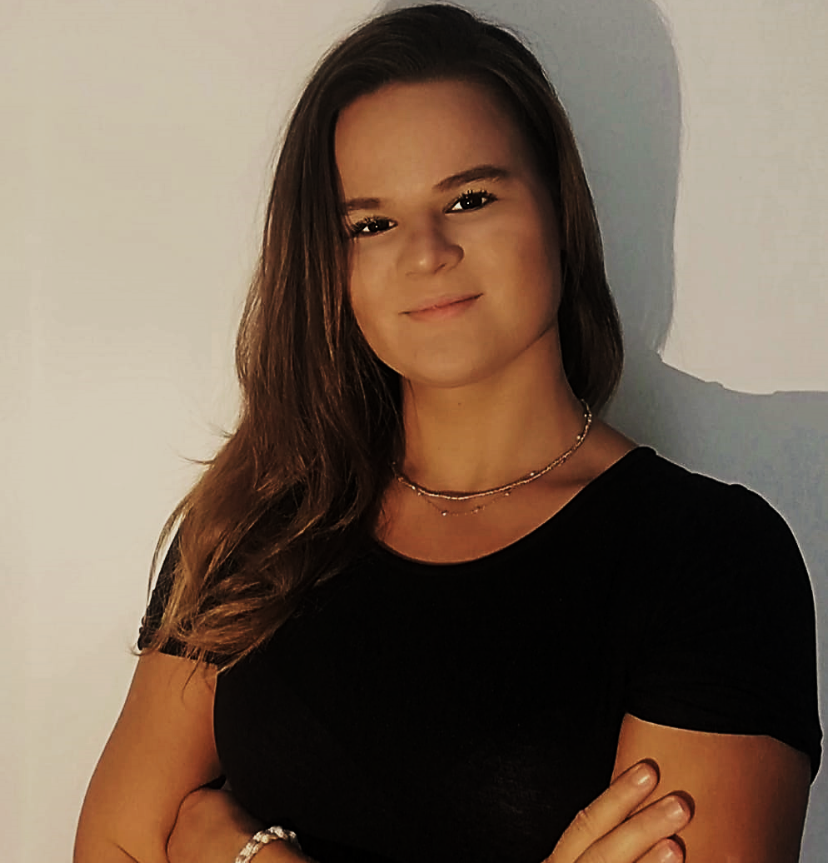
PRESENTAZIONE A CURA DI:
Snijana Graziano
TITOLO DI STUDIO
Laureata in Scienze motorie sport e salute presso Unipr
Laureanda magistrale in Management dello sport presso Unibo
ESPERIENZE LAVORATIVE:
Allenatrice di pugilato presso ‘’Associazione Boxe Parma’’ dal 2016 al 2019 per bambini , adulti e professionisti
Preparatrice fisica presso la palestra del ‘’Palasport Bruno Raschi’’ dal 2015 al 2019
Coordinatrice del corso di pilates per anziani 2017-2018
Preparatrice atletica presso ‘’Inter club’’ di Parma per la ‘’scuola calcio ’’ nel 2018 e 2019
SKILLS :
Capacità di lavorare in squadra
Capacità di realizzare Presentazioni Multimediali
Competenze organizzative e gestionali
Creatività
Puntualità
Capacità di adeguatezza
Responsabile della Comunicazione ‘’Dribbliamo la pigrizia’’
CONTACT: snizgraziano@hotmail.com

Slide 13
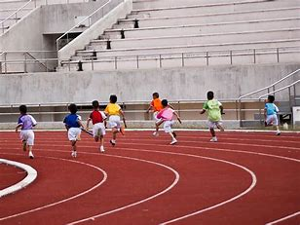
Praticare uno sport non deve fondarsi sull'idea del successo, bensì sull'idea di dare il meglio di sé.
THE END…

